Slide 1
Module 2 : Environnement et outils de travail
Bonnes pratiques, hygiène numérique, organisation avec multiples types de données, …
Ne rien perdre, pouvoir tout retrouver pour ré-analyser et partager

Slide 2
Environnement complexe
Data Archiving
Data Analysis
Data Acquisition
Phenotyping
Genotyping
Metabolomic
…

Slide 3
Environnement complexe
Chaque type de données
Sequences
Ressources génétiques (Olga, …)
Phenotypage (Open Silex, fichiers, …)
A ses méthodes de gestions de données
Outils, Standards, …
Mais, partages de pratiques communes
Environnements
Postes de travail
Sécurité des données
…
Organisation globale
Tous types de données confondus
Lien (interoperabilité)
Publications de datasets dans les archives
Data paper pour lier les datasets

Slide 4
La vie des données pendant le projet – Environnement de travail
Environnement de travail sûr (poste de travail + solution de stockage)
Sauvegardes pérennes : stratégie 3-2-1 (3 copies sur 2 systèmes différents et 1 lieu distant)
Environnement et antivirus mis à jour régulièrement
Données chiffrées
MotS de passe
Des mots de passes différents
Pas forcément complexes mais longs
Mis à jour régulièrement
Gestionnaire de mot de passe : https://bitwarden.com/
Coffre fort en ligne, opensource et gratuit
Accessible sur toutes les plateformes
Analyse des mots de passes et reporting

Slide 5
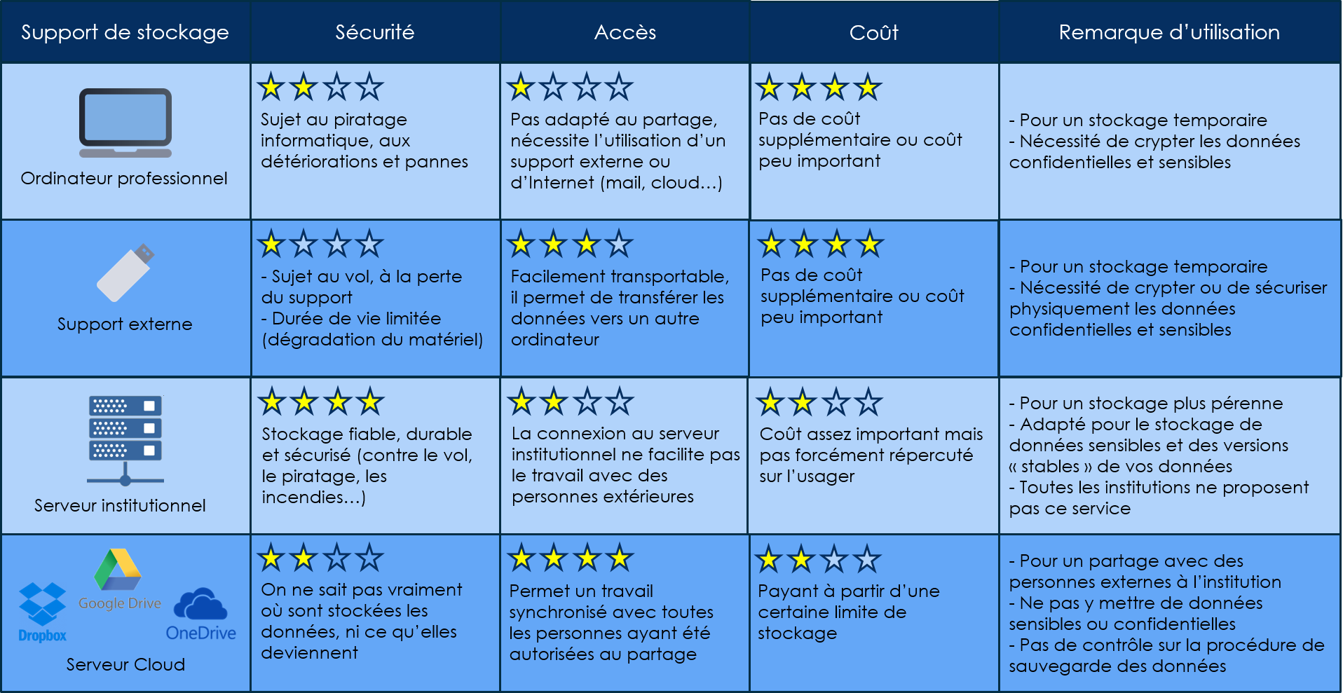
Stocker et sécuriser : quels compromis ?
Comparatif de systèmes de stockage des données
Source
Notes:
mauvais usage de cryptage !

Slide 6
Transfert de vos données de recherche
Comment transmettre vos données de recherche ?
Pas adapté
Adapté
Messagerie instantanée
Email
Envoi d’un disque
Dropbox, Drive, etc
Cloud privé
Service d’un consortium
Pas conçu pour le transfert de données
Les communications peuvent être interceptées
Localisation du stockage et durée de rétention inconnues
Risque de perte
Risque d’accès non autorisés
Acceptable si les données sont chiffrées
Optimisé pour le transfert de données scientifiques
Sécurisé
Support gratuit

Slide 7
La vie des données pendant le projet – Gestion des données
Nommage des fichiers
Format de fichier
Organisation des données

Slide 8
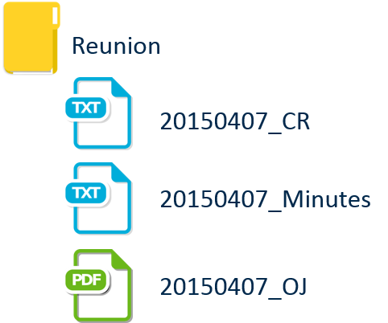
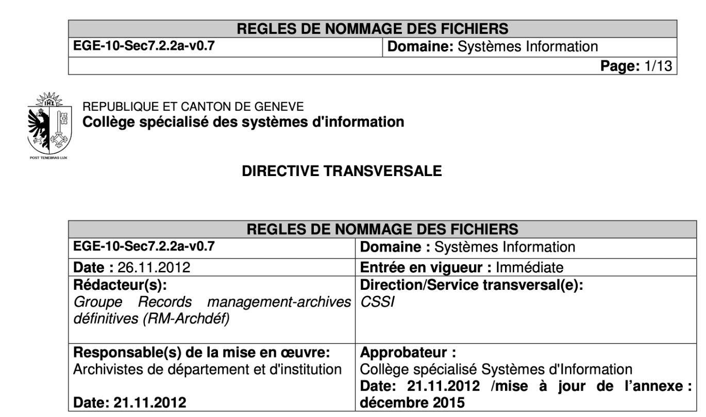
Nommage des fichiers
Nom court et explicite
Rangez
Et documentez vos règles → PGD
Pas d’espace, pas de point, ni de caractères spéciaux (&/+>:?%* …) Utiliser des tirets (-) ou underscores (_) pour séparer les éléments
Dates au format ISO AAAAMMJJ ou AAAA-MM-JJ (année, mois, jour)
Versionnez
GitLAB
Fairdom
…
cenomestpeutetreexplicitemaisprobablementbeaucouptroplongetencorecapourraitetrepirecarilmanqueladateetlalistedetouslesauteurs_vf_2.txt

Slide 9
Formats de fichier
Formats ouverts
Définition légale du format ouvert en France (loi no 2004-575 du 21 juin 2004) :
Protocole de communication, d’interconnexion ou d’échange
Format de données
interopérable
Spécifications techniques publiques
Sans restriction d’accès ni de mise en œuvre.
⇒ Format bien documenté et utilisable sans demander d’autorisation
Format ouvert | Format fermé
Spécifications publiques et gratuites | Spécifications non publiques
Aucune restriction légale pour l’utiliser | Des restrictions légales s’opposent à son utilisation (droit d’auteur, copyright, brevet)
Format indépendant du logiciel utilisé qui assure l’interopérabilité des données | Format lisible qu’avec un logiciel particulier
Maintenu par une organisation à but non lucratif | Format propriétaire
Note : pour que ces organisations non-lucratives puissent perdurer, il est nécessaire et important de contribuer régulièrement

Slide 10
Formats conseillés
https://facile.cines.fr/ service de validation des formats
Type | Formats conseillés | Formats non conseillés
Document texte | PDF, TXT, ODT | MS Word, RTF
Feuille de calcul | CSV, ODS | MS Excel, PDF, OOXML
Base de données | SQL, SIARD, DB tables (.CSV) | MS Access, dBase (.dbf), HDF5
Données statistiques | CSV, XML, TXT, RData (suivant les versions) | SAS, RData (suivant les versions)
Images | JPEG, TIFF, PNG | DICOM
Audio | BWF, MXF, Matroska (.mka), FLAC, OPUS | WAVE, MP3, AAC, AIFF, OGG
Video | MXF, MKV | MPEG-4, MPEG-2, AVI, QuickTime (.mov, .qt)
Information géographique | GML, MIF/MID | ESRI Shapefiles, MapInfo, KML
Images géoréférencées | GeoTIFF (.tif, .tiff) | TIFF World File
Raster | ASCII GRID (.asc, .txt) | ESRI GRID
Format textuel en UTF-8 répond à la majorité des besoins :
excel → csv
word → txt/md/html
Mais aussi :
zip → tar.gz
images → png/svg

Slide 11
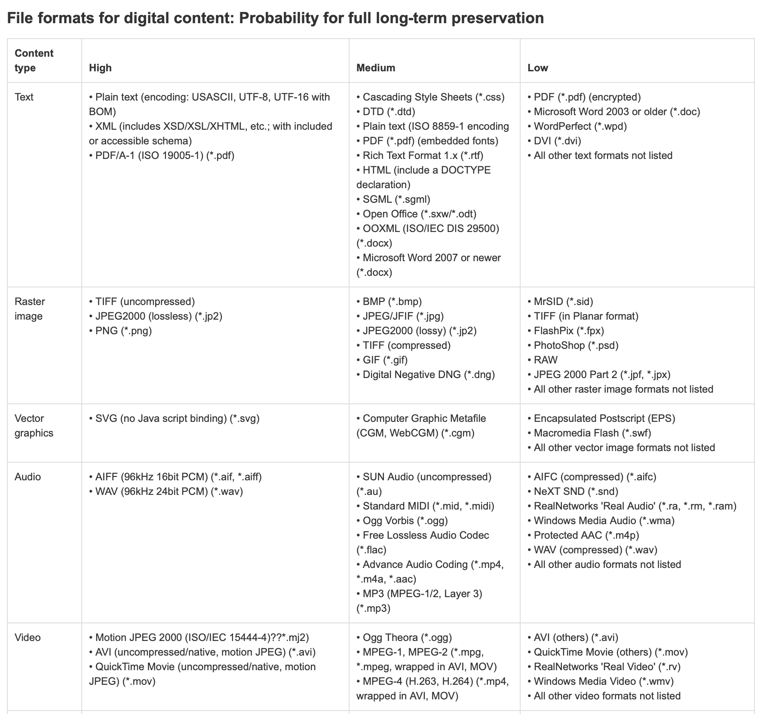
Formats conseillés

Slide 12
Format texte simple pour les descriptions : Markdown
Langage de balisage léger
Facile à lire et à écrire
Facilement interprétable avec de nombreux éditeurs
Peut être lu en l'état sans donner l’impression d'avoir été balisé ou formaté par des instructions particulières

Slide 13
https://github.com/allisonhorst/stats-illustrations

Slide 14
https://github.com/allisonhorst/stats-illustrations

Slide 15
Organisation des données

Slide 16
Organisation des dossiers
PROPOSITION
1
Formaliser l'arborescence et le contenu des répertoires/systèmes, communiquer dessus
Limitez le nombre de dossiers par niveau (5 ou 6 max)
Allez du général au spécifique
Choisissez des noms de dossiers explicites et non redondants
Décrire chaque dossier ➔ fichier README:
Markdown ou TXT
Métadonnées minimum concernant le dossier et son contenu:
Titre
Date de création / réception des données
Origine/Source des données
Version
Propriétaire/responsable des données
Organisation des données
Méthode de réception/téléchargement des données

Slide 17
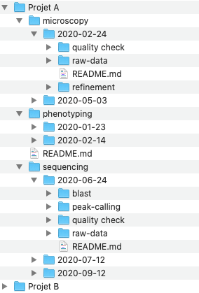
Un exemple :
Un dossier par projet
Un sous-dossier par type de manip (microscopie, séquençage, phénotypage)
Un sous-dossier par date (2020-02-24, 2020-05-03)
Un sous-dossier pour les données brutes
Un sous-dossier par analyse (contrôle qualité, nettoyage statistique, raffinement)
Un sous-dossier par publication
Un lien symbolique vers chaque dossier données ou analyse associé à la publication
Dispo sur zenodo : https://zenodo.org/record/4410128#.YjiRpDXjJD9

Slide 18
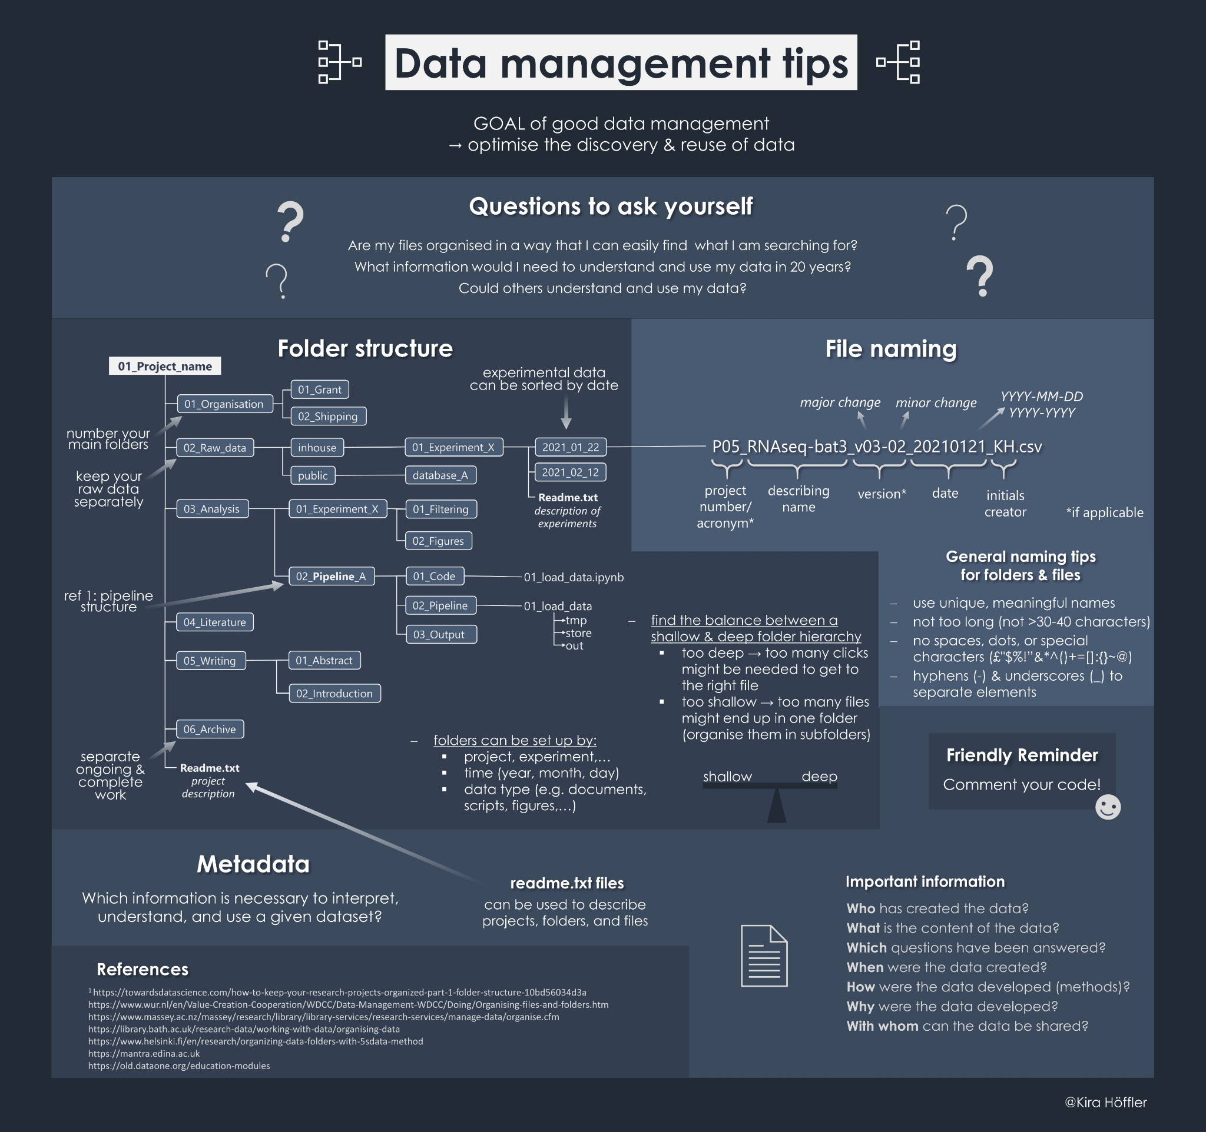
Un autre exemple :
Il n’y a pas de solution miracle mais il est important de se mettre d’accord au sein du projet et de le documenter dans le PGD
Exemple de générateur d'arborescence https://www.tiesdekok.com/folder-structure-generator/#

Slide 19
Un autre exemple :

